Slide 1
ShaoBo 大讲堂之数据结构2420
讲解者：刘凯华，王少博，李开新

Slide 2
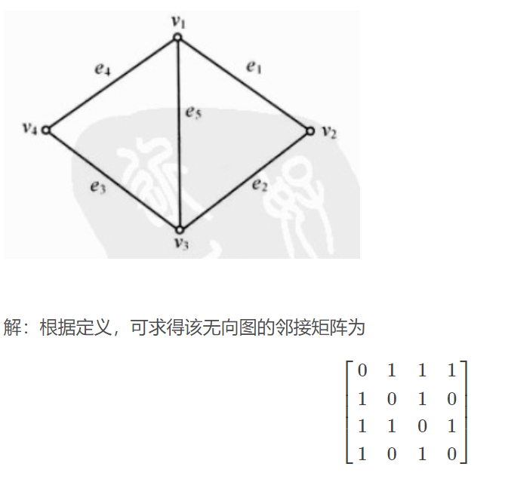
无向图的度
- 定义：
无向图的度指的是，无向图
中某一顶点引出的边数之和，
即相邻结点的个数。
- 补充性质：
对于一棵树来说，边数e和结点数n存在如下关系
n = e+1
- 图的表示：
邻接矩阵

Slide 3
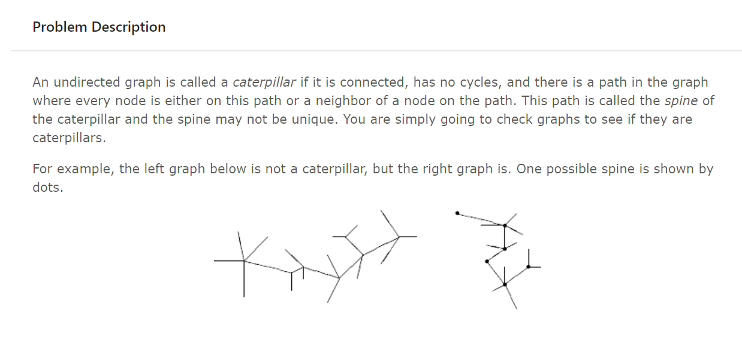
2420 - Caterpillar 无向图的度
题意分析：
一个没有环的联通无向图称为“毛毛虫”，如果存在图中的一条路，所有的点要么在这条路径上，要么与这条上的结点相邻。
给定一幅由邻接矩阵定义的图，判断是不是“毛毛虫”。
http://acm.hit.edu.cn/problemset/2420

Slide 4
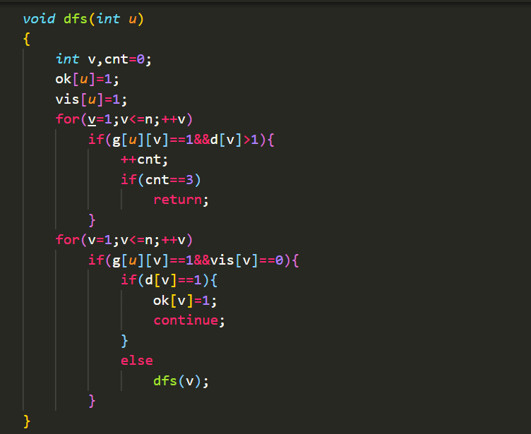
2420 - Caterpillar 无向图的度
题解：
本题要利用无向图的度，首先根据树的性质判断，如果是猫猫虫一定是树，那么利用m与n-1的关系，即树的必要条件判断是不是毛毛虫。借助d数组存储每一个点的度，利用它找到非一度结点，对它进行深度优先遍历，如果所有的点都能在路径上或者相邻（可被路径上的点直接访问），那么利用ok数组标记为1，对于走过的点，利用visit数组标记为1，最后如果标记ok数组中有不是1的，则不是毛毛虫。
核心代码——深度优先遍历
http://acm.hit.edu.cn/problemset/2420

Slide 5
谢谢大家!
lkhtql

